Slide 1
Ασκληπιειο Επιδαυρου
περιήγηση

Slide 2
Θεραπευτικός τουρισμός
Το Ασκληπιείο της Επιδαύρου ήταν το πιο γνωστό θεραπευτήριο της αρχαίας Ελλάδας.
Η Επίδαυρος ήταν ο τόπος που γεννήθηκε ο Ασκληπιός.
Στο πλαίσιο μιας πανάρχαιης λατρείας αναπτύχθηκε στον τόπο αυτό από τον 6ο π.Χ. αι. κ.ε. η θεραπευτική τέχνη και το ιερό θεωρήθηκε στον αρχαίο κόσμο κοιτίδα της ιατρικής επιστήμης.

Slide 3
Ο αρχαιολογικός χώρος του Ασκληπιείου από το 1988 περιλαμβάνεται στον κατάλογο των μνημείων της παγκόσμιας Πολιτιστικής Κληρονομιάς της UNESCO.
Καθώς πολλοί επισκέπτονταν το θεραπευτήριο στο χώρο είχαν οικοδομηθεί όλες οι απαραίτητες εγκαταστάσεις για τη φιλοξενία των ασθενών και των συνοδών τους.
Τον 4ο π.Χ. αιώνα κοσμήθηκε με λαμπρά κτίρια, όπως ο ναός του Ασκληπιού και η Θόλος. Το καλά διατηρημένο θέατρο του ιερού ήταν ήδη στην αρχαιότητα περίφημο για την τελειότητα και την αρμονία του.

Slide 4
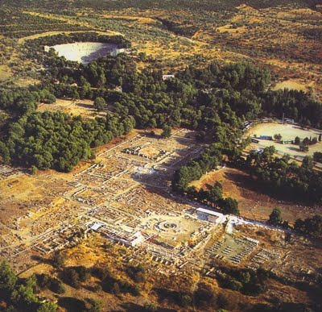
Κάτοψη του ασκληπιείου

Slide 5
Το θέατρο
Το αρχαίο θέατρο είναι το καλύτερα σωζόμενο και ασφαλώς το πιο εντυπωσιακό σήμερα μνημείο του ιερού της Επιδαύρου. Η κατασκευή του τοποθετείται περί τα μέσα του 4ου αι. π.Χ. και σύμφωνα με τον αρχαίο περιηγητή Παυσανία (2ος αι. μ.Χ.) είναι έργο του αρχιτέκτονα Πολύκλειτου. Ο Πολύκλειτος σύμφωνα με τον περιηγητή έχτισε και την περίφημη θόλο στο ιερό του Ασκληπιού.

Slide 6
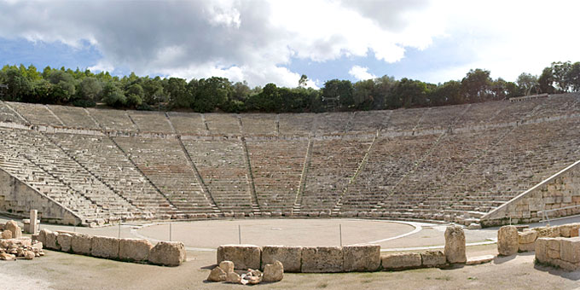
Το θέατρο
Η είσοδος των θεατών γινόταν από δυο μεγάλα και εντυπωσιακά θυρώματα στα πλάγια της σκηνής και μεταξύ αυτής και του κοίλου

Slide 7
Η ύπαρξη και λειτουργία του θεάτρου στο ιερό του Ασκληπιού συνδέεται άμεσα με τη λατρεία του θεού-γιατρού της αρχαιότητας. Ξέρουμε ότι στις γιορτές προς τιμήν του θεού γίνονταν αγώνες στο ιερό, τόσο γυμναστικοί όσο και μουσικοί και δραματικοί. Στους δραματικούς αγώνες διαγωνίζονταν ποιητές που είχαν συνθέσει έργα και τα παρουσίαζαν μπροστά στο κοινό. Παράλληλα γίνονταν απαγγελίες ποιημάτων, ενώ πιθανότατα και οι μουσικοί διαγωνισμοί γίνονταν στο θέατρο. Στο θέατρο σήμερα πραγματοποιούνται τους θερινούς μήνες, θεατρικές παραστάσεις.

Slide 8
Το στάδιο

Slide 9
Η Θόλος

Slide 10
Η Θόλος της Επιδαύρου έχει έως σήμερα τη φήμη του τελειότερου κυκλικού οικοδομήματος της αρχαίας ελληνικής αρχιτεκτονικής. Το κτίριο χαρακτηρίζεται από διατάξεις αρχιτεκτονικών στοιχείων σε τριμερή οργάνωση. Η ανωδομή του αποτελείτο από τρεις ομόκεντρους κυκλικούς δακτυλίους. Εξωτερικά υπήρχε πώρινη περίσταση από 26 δωρικούς κίονες, η οποία περιέβαλε έναν πώρινο σηκό. Μια δεύτερη κυκλική κιονοστοιχία από 14 μαρμάρινους κίονες με κορινθιακό κιονόκρανο διακοσμούσε το εσωτερικό του σηκού. Το δάπεδο στο εσωτερικό της κορινθιακής κιονοστοιχίας διαμορφωνόταν από λευκές και μαύρες ρομβοειδείς πλάκες σε ένα μοναδικής σύλληψης γεωμετρικό σχέδιο.

Slide 11
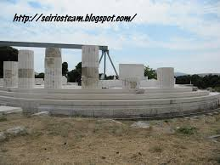
Σημερινή μορφή Θόλου μετά την αποκατάσταση

Slide 12
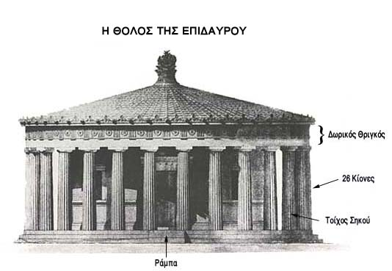

Slide 14
Σύμφωνα με τον Παυσανία, στο εσωτερικό του σηκού υπήρχαν ζωγραφικές παραστάσεις του ζωγράφου Παυσία. Τόσο το δωρικό πτερό όσο και το κορινθιακό περιστύλιο στήριζαν την οροφή με μαρμάρινα φατνώματα φυτικής διακόσμησης. Το κτίριο στεγαζόταν από κωνική ξύλινη στέγη καλυμμένη με ένα πολύπλοκο σύστημα μαρμάρινων κεραμίδων ενώ στην κορυφή της στέγης είχε τοποθετηθεί ένα περίτεχνο κεντρικό φυτικό ακρωτήριο.

Slide 15
Η ΦΑΙΝΟΜΕΝΙΚΗ ΠΟΡΕΙΑ ΤΟΥ ΗΛΙΟΥ ΣΤΟ ΕΞΩΤΕΡΙΚΟ ΤΗΣ ΘΟΛΟΥ
) Το πρώτο πράγμα που αντιλαμβάνεται ο επισκέπτης βλέποντας το Μνημείο ήταν οι κίονες του περιστυλίου. Εάν τους μετρούσε, και κατείχε ήδη την υπάρχουσα γνώση, ελάμβανε μία αστρονομική πληροφορία. Οι 26 κίονες αναπαριστούν την Μετάπτωση των Ισημεριών ή τον Μέγα Ενιαυτό. Είναι η φαινομενική ανάδρομος κίνηση του Ηλίου από τις 0 μοίρες του Κριού προς τους Ιχθείς και όχι από τον Κριό προς τον Ταύρο. Ο κωδικοποιημένος αριθμός 26 των Δωρικών κιόνων είναι οι 26 χιλιετίες ή για την ακρίβεια είναι τα 25.796 ηλιακά έτη που απαιτούνται προκειμένου ο Ήλιος να επιστρέψει στο σημείο εκκινήσεώς του στις 0 μοίρες του Κριού την εαρινή ισημερία (21η Μαρτίου). Οι 26 κίονες στο εξωτερικό του Μνημείου ένωναν το δάπεδο με την οροφή.

Slide 16
Η ΘΟΛΟΣ ΠΡΙΝ ΑΠΟ ΤΗΝ ΕΝΑΡΞΗ ΤΩΝ ΕΡΓΑΣΙΩΝ ΑΠΟΚΑΤΑΣΤΑΣΗΣ.

Slide 17
β) Στην οροφή στεφάνι με ακτίνες περιέγραφε την φαινομενική πορεία του Ηλίου. Έμοιαζε με τεράστιο τροχό άρματος (το μυθικό «τέθριππον» άρμα του Ηλίου με 4 άλογα = 4 εποχές), που διέτρεχε καθημερινά τον Ζωδιακό Κύκλο δημιουργώντας το ημερονύκτιο της Γης. Προχωρώντας μία μοίρα κάθε μέρα επάνω στον κυκλικό Ζωδιακό γεννά το ηλιακό έτος των 4 εποχών.

Slide 18
Στο εσωτερικό της Θόλου ο Ήλιος πρωταγωνιστούσε στο δάπεδο, στην τοιχογραφία και στην οροφή με διαφορετικές εκφράσεις της πολυσχιδούς του δράσεως.

Slide 19
Η χρήση της στο ασκληπιείο
Κάτω από το περίπλοκο δάπεδο υπήρχε ένας τριμερής υπόγειος χώρος. Οι κυκλικοί διάδρομοι που τον αποτελούσαν επικοινωνούσαν μεταξύ τους με ανοίγματα ενώ φράγματα στις κατάλληλες θέσεις ανάγκαζαν τον εισερχόμενο να ακολουθήσει μαιανδροειδή πορεία. Το κυκλικό σχήμα του κτιρίου, που συνήθως χαρακτηρίζει ταφικά οικοδομήματα, καθώς και η λαβυρινθώδης μορφή του υπογείου με τους σκοτεινούς διαδρόμους παραπέμπει στο χθόνιο χαρακτήρα του Ασκληπιού, επιτρέποντας την ερμηνεία της Θόλου ως κτίριο που στέγαζε την υπόγεια κατοικία του Θεού. Εξάλλου, σύμφωνα με το μύθο, ο Θεός θεράπευε τους πιστούς του μέσα από τη γη. Οι πιστοί εισέρχονταν στη Θόλο και υφίσταντο τη θεραπεία του θεού

